Slide 1
Повторение: Русско-японская война 1904-1905 гг.

Slide 2
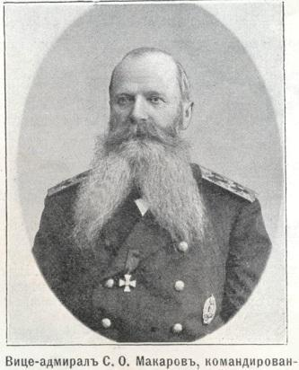
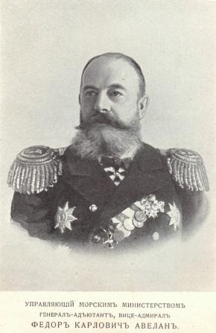
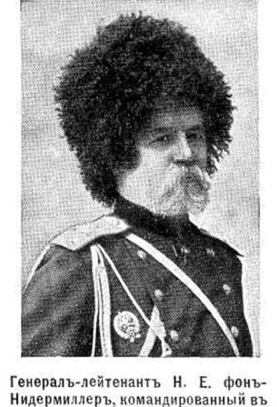
План:
Международная обстановка в начале ХХ века
Взгляды правящей элиты на проблемы внешней политики
Основные направления внешней политики России
Российско-Китайские отношения в начале ХХ века.
Миротворческие инициативы России и Гаагская конференция 1899 года
Русско-японская война 1904-1905 гг.
Причины войны:
Ход войны Причины поражения Условия
Портсмутского мира
Итоги войны

Slide 3
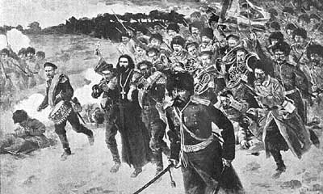
Цели:
1. Проанализировать основные направления внешней политики России в начале XX века.
2. Выяснить причины, характер, основные этапы, итог Русско-японской войны.
3. Продолжить формирование умений работать с историческими документами, картой, самостоятельно делать выводы.
Термины:
Порт-Артур,
Портсмутский мир,
Маньчжурия,
агрессия

Slide 4
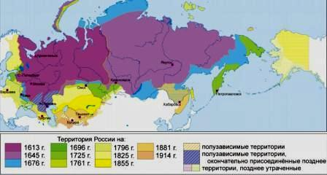
В конце XIX-начале XX в. Российская империя являлась одной из ведущих стран мира.
Роль России на международной арене определялась :
её географическим положением,
геополитическими,
стратегическими
экономическими интересами
военным потенциалом
богатейшими ресурсами.

Slide 5
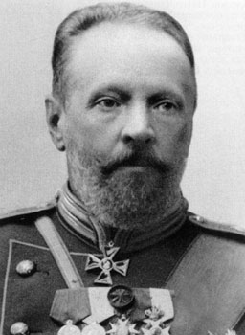
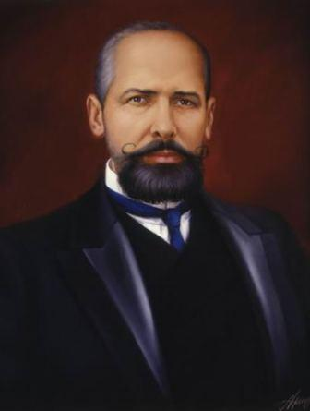
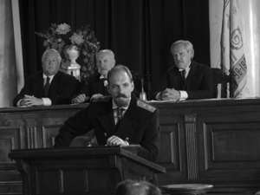
Взгляды правящей элиты на проблемы внешней политики
В выборе союзников и определении приоритетных направлений внешней политики наблюдались противоречивые тенденции.
С одной стороны, часть правящей верхушки (С. Ю. Витте, а впоследствии П. А. Столыпин) понимала опасность вооруженных конфликтов для внутренней модернизации страны.
С.Ю. Витте
П.А. Столыпин
Поэтому они настаивали на разрешении противоречий мирными дипломатическими средствами.
Россия проявляла мирные инициативы в вопросах разоружения, войны и мира (Гаагская конференция 1899 г.).

Slide 6
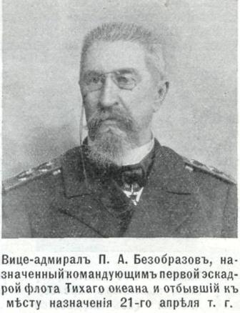
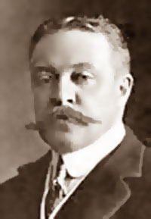
С другой стороны, часть правящих кругов занимала экспансионистские позиции, выступала за дальнейшие территориальные приобретения (А. М. Безобразов («Безобразовская клика»), А. П. Извольский, С.Д. Сазонов).
«Стране нужна маленькая победоносная война…»

Slide 7
Международная обстановка в начале ХХ века
На рубеже XIX-XX вв. произошло значительное изменение международной обстановки, вызванное борьбой великих держав за передел мира, усилением тенденции к прямой аннексии различных территорий и превращению их в колонии.
На международной арене возросло влияние Германской империи, созданной в 1870 году.
В связи со стремлением Германии участвовать в переделе мира резко обострились ее противоречия с Великобританией и Францией.
Кроме того, начали более активно действовать США и Япония, желавшие расширить сферы своего экономического влияния.
Возросло влияние Германии
Англия
Франция
Россия
Значительно усилилась Япония
Россия
Вспомните: в чем заключались основные противоречия Германии с Англией, Францией и Россией?
Вспомните: в чем заключались основные противоречия России и Японии?

Slide 8
Западное
Южное
Дальневосточное
Основные направления внешней политики России
Отношения с Англией, Францией, Германией.
отношения с Турцией, Ираном.
отношения с Китаем, Японией.
Южное
Отношения с Турцией, Ираном.
Россия вела борьбу за черноморские проливы и старалась укрепить свое экономическое и политическое влияние в Азии.
Борьба за контроль над Черноморскими проливами (какими?)
Россия
Турция
Борьба за влияние в Азии
Иран

Slide 9
Западное
Отношения с Англией, Францией, Германией.
С конца 1880-х гг. союзником России в Европе стала Франция.
С Англией Россия соперничала за влияние в Иране и Афганистане, с Австро-Венгрией — за влияние на Балканах.
Россия
Соперничество за влияние в Иране, Афганистане
Англия
Соперничество за влияние на Балканах
Австро-Венгрия
Соперничество за влияние на Балканах
Германия
Таким образом, в 80-е годы 19 в начинают возникать противоречия между крупнейшими державами мира.
Их суть заключается в борьбе за передел уже поделенного мира.
Франция
(союзник)
Эти противоречия в дальнейшем приведут к образованию военно-политических союзов и первой мировой войне.
К каким последствиям приведет наличие этих противоречий в дальнейшем?

Slide 10
Дальневосточное
Отношения с Китаем, Японией.
Особенно активными становятся действия русской дипломатии с начала 1890-х гг. Это было связано с обострением борьбы великих держав за сферы влияния в Китае.
Англия
Россия
Япония
Китай
США
Германия

Slide 11
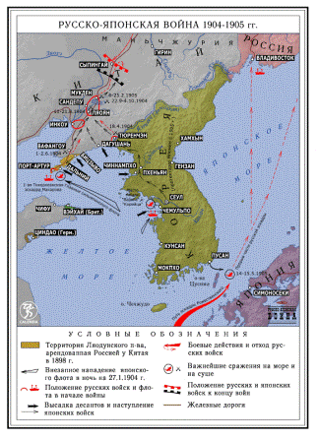
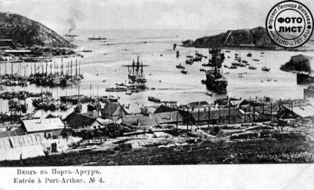
Российско-Китайские отношения в начале ХХ века.
В 1891 г. было принято решение о строительстве Транссибирской железной дороги, имевшей стратегическое значение.
В 1896 г. был подписан договор о строительстве КВЖД (китайско-восточная железная дорога)
Эти договоры сделали Россию опасным соперником Японии и Англии в Китае.
В 1895 г. был учрежден Русско-китайский банк.
В 1898 г. Россия получила в аренду у Китая часть Ляодунского полуострова с Порт-Артуром и Далянем (Дальним).
Военно-морское присутствие России в бухте Циньхуандо позволяло ей проводить активную политику как в Китае, так и на корейском полуострове.
В 1900 г. русские войска были введены в Маньчжурию на подавление восстания «Ихэтуань».
Русско-японские переговоры 1903 г. о судьбах Маньчжурии и Кореи зашли в тупик, так как обе стороны стремились к полному господству в Маньчжурии.

Slide 12
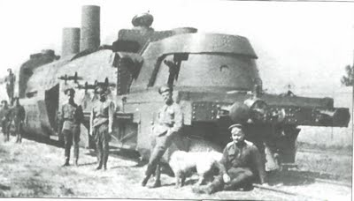
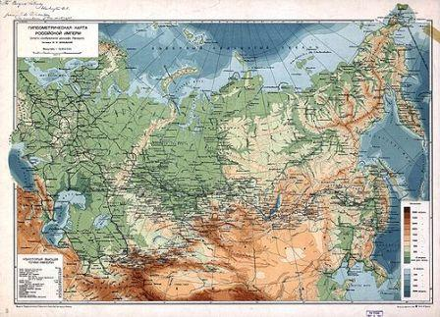
Дополнительный материал.
Китайско-Восточная железная дорога (КВЖД) (с августа 1945 года — Китайская Чанчуньская железная дорога, с 1953 — Харбинская железная дорога) — железнодорожная магистраль в Северо-Восточном Китае, проходившая по территории Маньчжурии (Китай) и соединявшая Читу с Владивостоком и Порт-Артуром. Построена в 1897—1903 как южная ветка Транссибирской магистрали. Принадлежала России и обслуживалась её подданными. Строительство дороги было составной частью проникновения России в Маньчжурию и Корею, укрепления российского военного присутствия на берегах Жёлтого моря.
Это вызывало недовольство китайской стороны. 23 июня 1900 китайцы атаковали строителей, начали разрушение железнодорожного полотна и станционных построек.
Судьба партии строителей, уходивших из Мукдена под командой поручика Валевского и инженера Верховского, сложилась трагически. Почти вся она погибла в неравных боях. Захваченный в плен Верховский был обезглавлен в Ляояне. После поражения в войне с Японией оказалось, что все усилия по строительству были напрасны.
22 октября 1928 из Китая были высланы все русские служащие КВЖД.
21 августа 1937 был подписан советско-китайский договор о ненападении.
Дорога была передана Китаю 31 декабря 1952.

Slide 13
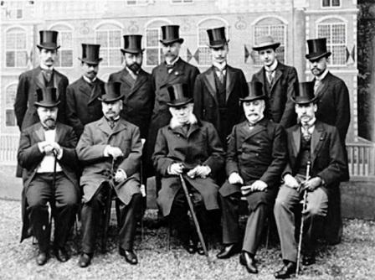
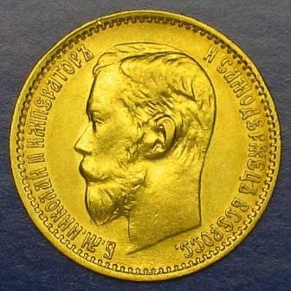
Миротворческие инициативы России и Гаагская конференция 1899 года
Гаагская конференция 1899 года была созвана в столице Голландии Гааге.
В ней приняли участие 26 стран Европы, Азии и Америки.
Ими были взяты на себя следующие обязательства:
не использовать удушливые и отравляющие газы (Германия впоследствии нарушила – Ипр (иприт))
не применять газосодержащие снаряды и гранаты
не использовать разрывные пули
Создан Гаагский Международный суд по проблемам политических конфликтов.
В целом результаты конференции не соответствовали замыслам Николая
II –первого государственного деятеля, поставившего вопрос о всеобщем
разоружении.

Slide 14
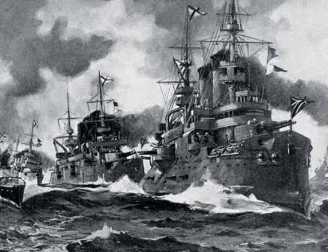
Русско-японская война 1904-1905 гг.
Война началась 27 января 1904 года с нападения японских кораблей на порт-артурскую эскадру и находившийся нейтральном порту Чемульпо крейсер «Варяг» и закончилась 23 августа 1905 года подписанием мирного договора в американском городе Портсмут (военно-американская база в бассейне Тихого океана)
Причины войны:
Борьба крупнейших держав мира за передел уже поделенного мира. (рынки сбыта, источники сырья)
Борьба Японии и России за влияние в:
Северном Китае,
Маньчжурии
Корее
Стремление царского правительства отвлечь народ от острых социальных проблем внутри страны.
Характер войны: несправедливый, захватнический со стороны всех её участников

Slide 15
Ход войны:
27 января, отклонив ответ России на свой ультиматум, японская сторона начала военные действия, напав на порт-артурскую эскадру и находившийся нейтральном порту Чемульпо крейсер «Варяг».
Затем четыре японские армии развернули наступление на суше, попытавшись перерезать железнодорожное сообщение с Порт-Артуром и взять его штурмом.
Ход войны сразу же стал складываться не в пользу России.
Русская эскадра оказалась блокированной в Порт-Артуре.
Сухопутная армия потерпела поражение в битве под Ляояном (август 1904 г.),
20 декабря 1904 г. Порт-Артур капитулировал (Стессель).
24 февраля 1905 г. Россия потерпела сокрушительное поражение в битве под Мукденом (Куропаткин, отступление по «коридору»).
24 февраля прибыл адмирал Макаров и действия флота активизировались, но 31 марта крейсер «Петропавловск» подорвался и Макаров погиб (Верещагин).
15 мая русская эскадра была разбита в Цусимском проливе.

Slide 16
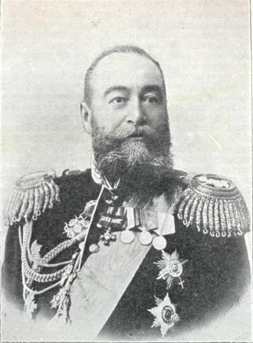
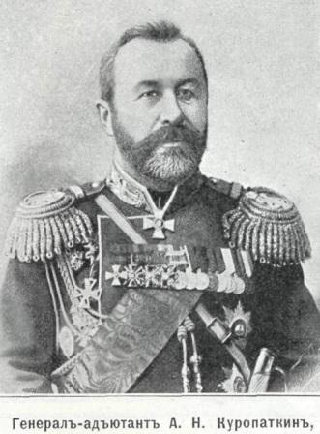
Причины поражения:
экономическая и военно-техническая отсталость страны
бездарность и ошибки ряда царских военачальников (Куропаткин – военный министр и наместник Дальнего Востока адмирал Алексеев)
помощь Японии со стороны Англии и США
предательство интересов страны ее внутренними врагами (некоторыми представителями социал-демократии и так называемой «либеральной» буржуазии).
Страна вступила в войну плохо подготовленной:
флот состоял из различных типов судов;
силы флота были рассредоточены между Порт-Артуром и Владивостоком
разбросанность сухопутных войск на Дальнем Востоке
плохое вооружение (новейшие разработки лишь у 1/3 сил)
Порт-Артур не укреплен полностью
плохие дороги и снабжение
не имелось четких планов военных действий, силы противника недооценивались.
Алексеев
Куропаткин

Slide 17
Условия Портсмутского мира:
С. Ю. Витте согласилось на посредничество американского президента Т. Рузвельта в подписании мирного договора с Японией.
23 августа 1905 г. в Портсмуте (США) русская делегация во главе с Витте подписала мирный договор с Японией.
Несмотря на горечь военных поражений, условия Портсмутского мира были не слишком обременительны для России.
В этом проявилось дипломатическое искусство Витте, умело игравшего на противоречиях между Японией и США. Россия отвергала претензии на контрибуцию и уступала Японии:
- аренду Ляодунского полуострова
- южную половину о.Сахалин (Витте – «граф Полусахалинский»)
- ветку железной дороги от Порт-Артура до Чанчуня
- часть островов Курильской гряды (спор идет до сих пор)
- японские рыбаки получили право рыбной ловли вдоль русских берегов

Slide 18
Итоги войны.
Война не принесла России ни одной победы и породила революцию 1905 года, о ней говорили как о «роковой» и «несчастной».
С этого времени принято отсчитывать конец династии Романовых и закат императорской России.
Если не считать Англо-бурской войны, произошедшей на рубеже столетий, Русско-японская была первой войной XX века.
Азия, облаченная в европейский мундир, давала понять Западу, какое место в международных отношениях она рассчитывает занять.
В этой войне, несправедливой и захватнической с обеих сторон, Россия и Япония понесли огромные финансовые затраты и людские потери.
Война показала неспособность самодержавия управлять страной и привела страну к революции.
Поражение России в войне с Японией оказало серьезное влияние на расстановку сил империалистических держав не только на Дальнем Востоке, но и в Европе.
Таким образом, в результате поражения в войне влияние России на Дальнем Востоке было значительно подорвано.

